Slide 1





TẬP ĐỌC
Trồng rừng ngập mặn

Slide 2
KHỞI ĐỘNG
Đọc bài: Người gác rừng tí hon
- Đọc đoạn 1 và cho biết: Theo lối ba vẫn đi tuần rừng, bạn nhỏ đã phát hiện được điều gì ?
- Phát hiện những dấu chân người lớn hằn trên đất và thắc mắc: hai ngày nay đâu có đoàn khách tham quan nào.

Slide 3
KHỞI ĐỘNG
- Đọc đoạn 2, kể những việc làm cho thấy bạn nhỏ là người thông minh và là người dũng cảm.
a. Bạn là người thông minh:
- Lần theo dấu chân. - Lén chạy theo đường tắt .…
- Gọi điện thoại
b. Bạn là người dũng cảm:
- Báo công an
- Cùng bắt trộm

Slide 4

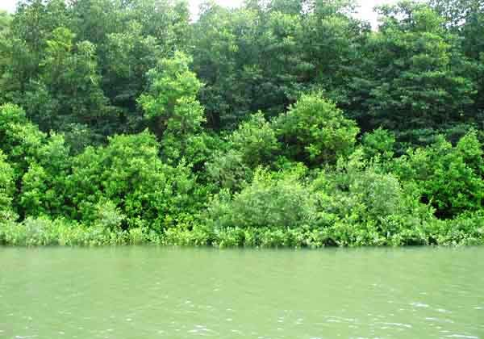
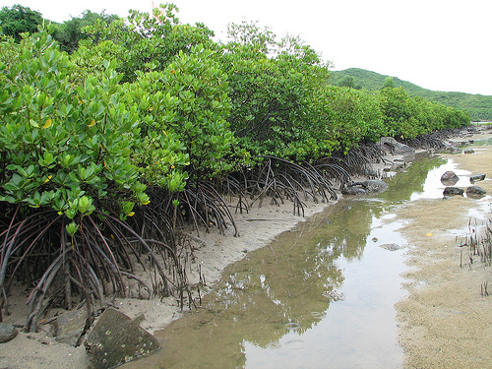
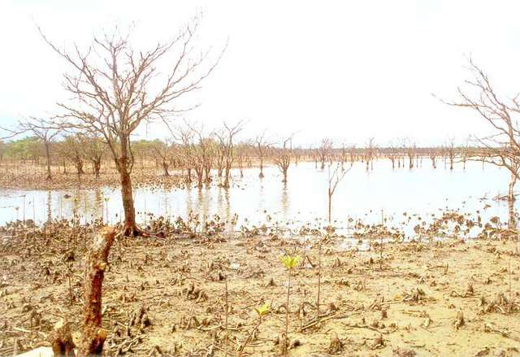
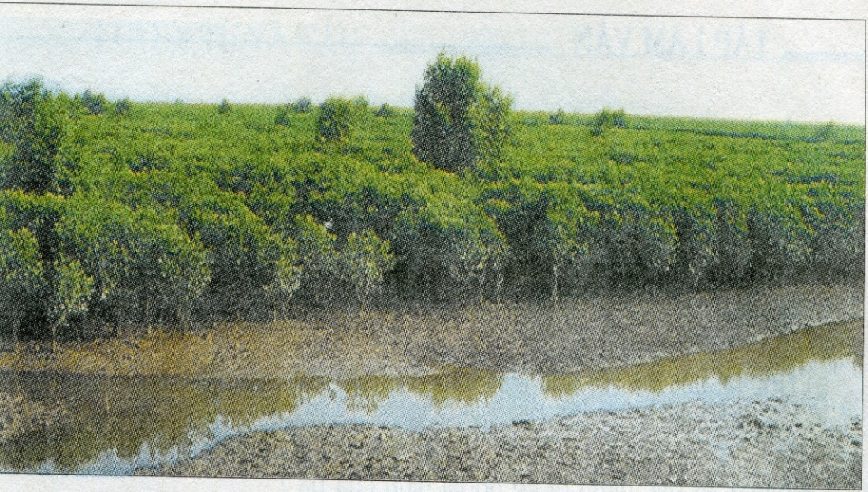

Slide 5
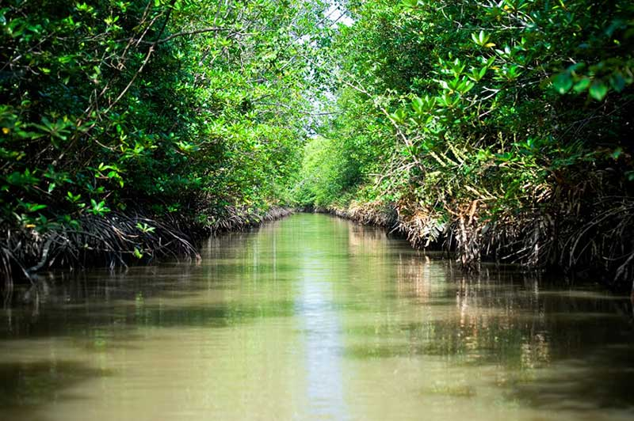
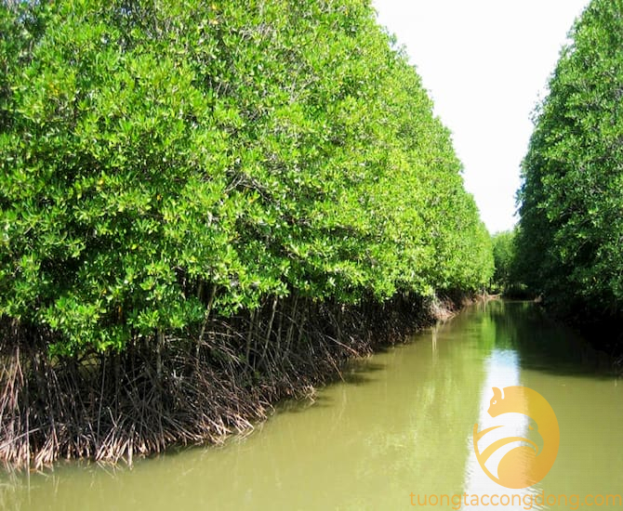
- Rừng ngập mặn : loại rừng ở vùng ven biển nhiệt đới, phần gốc cây ngập trong nước mặn.
RỪNG NGẬP MẶN Ở CÀ MAU
RỪNG NGẬP MẶN Ở CẦN THƠ

Slide 6
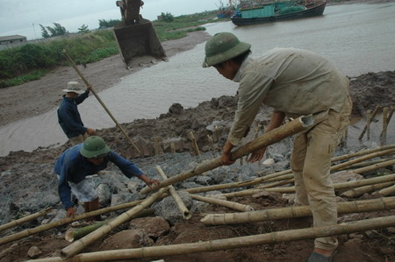
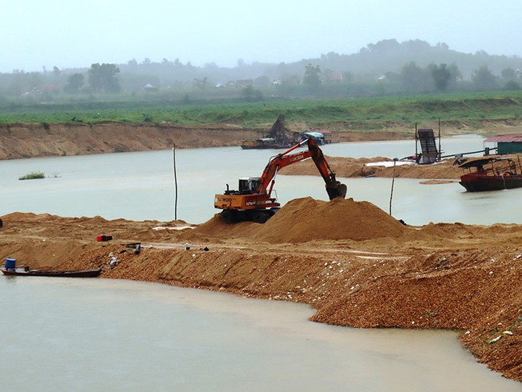
- Quai đê : đắp đê bao quanh một khu vực.

Slide 7
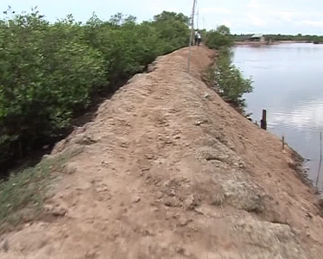
Quai đê

Slide 8
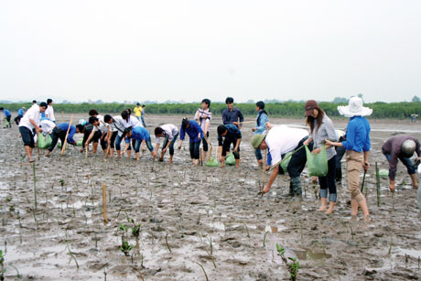
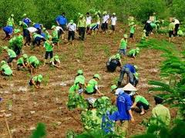
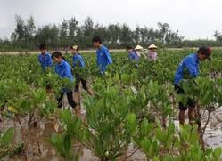
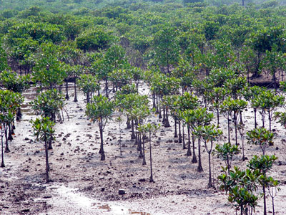
- Phục hồi : làm cho trở lại như trước.

Slide 10

PHÁ RỪNG

Slide 11
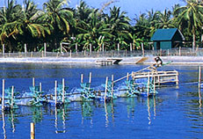
NUÔI TÔM

Slide 12

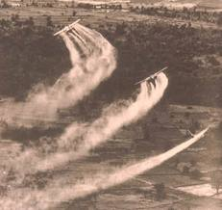
CHIẾN TRANH

Slide 13
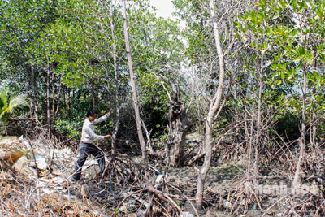
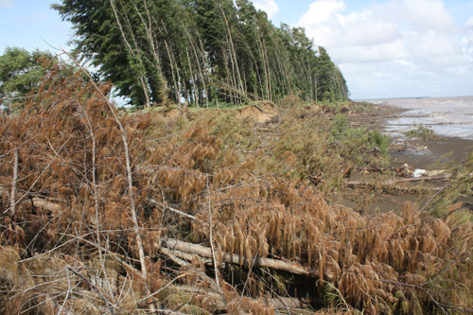

Slide 14
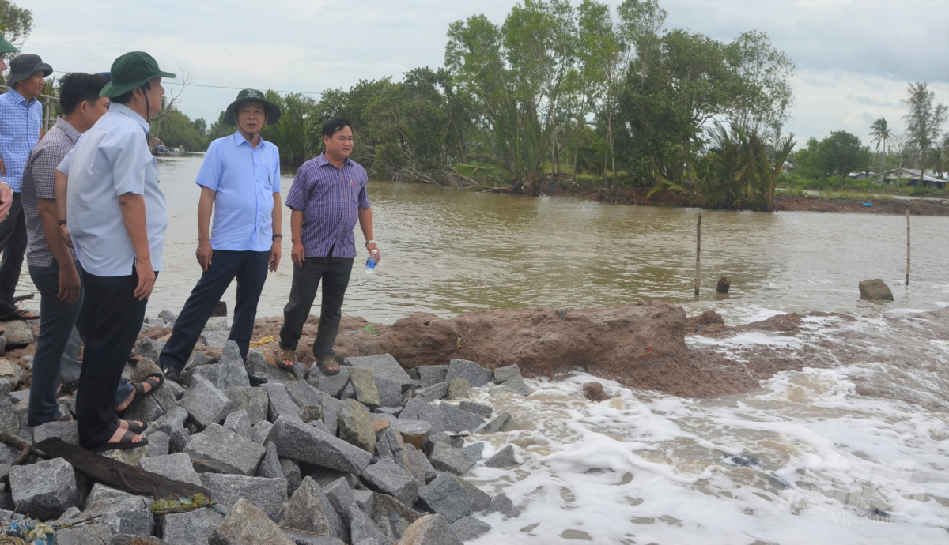
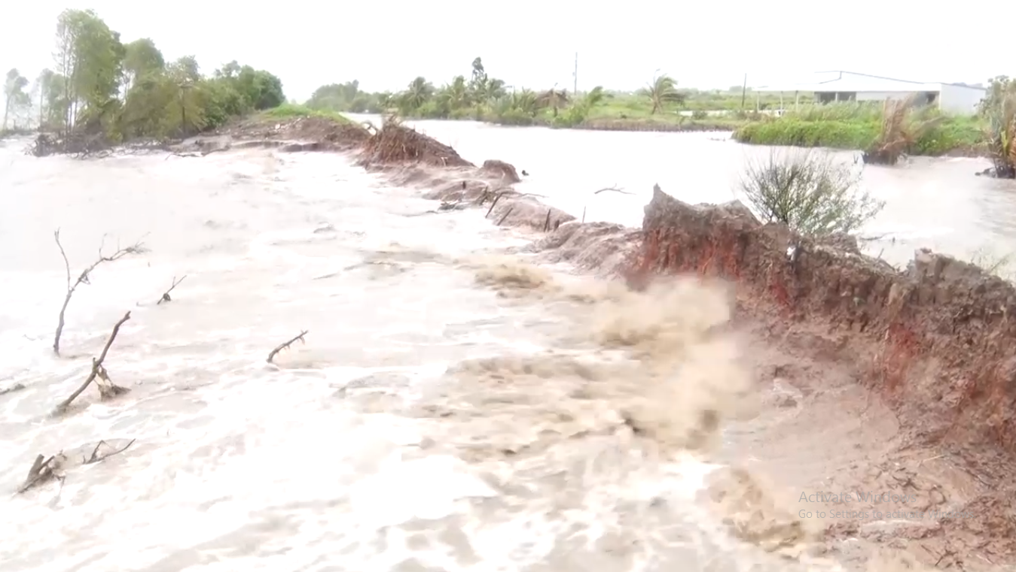

Slide 15
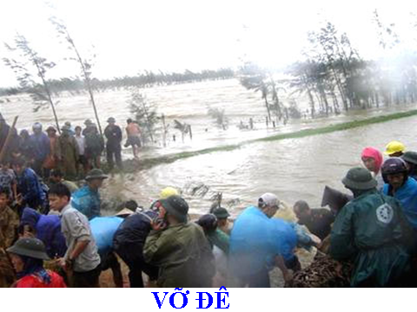

Slide 16

CẢNH LỤT LỘI

Slide 17
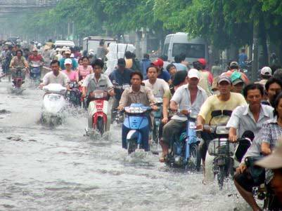
NƯỚC NGẬP Ở THÀNH PHỐ

Slide 18
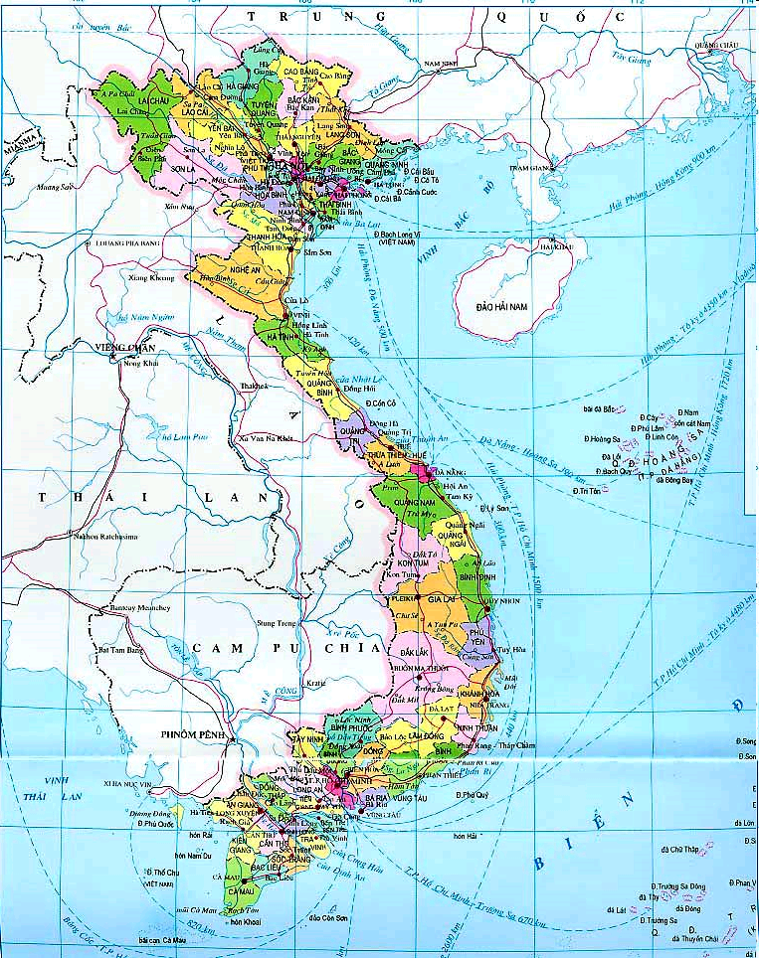
Các tỉnh có phong trào trồng rừng ngập mặn phát triển: Cà Mau, Bạc Liêu, Sóc Trăng, Trà Vinh, Bến Tre, Thái Bình, Hải Phòng…
Quảng Ninh
Thái Bình
Bến Tre
Trà Vinh
Cà Mau
Sóc Trăng

Slide 19

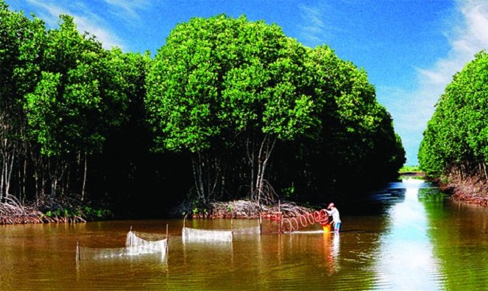
Tác dụng của rừng ngập mặn khi được phục hồi
Đê biển được bảo vệ vững chắc

Slide 20

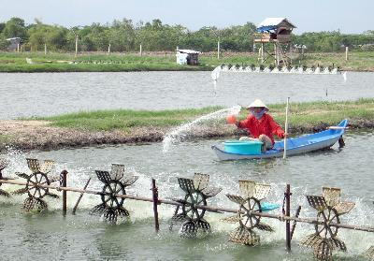
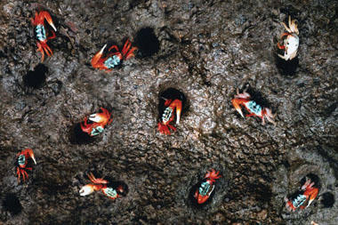
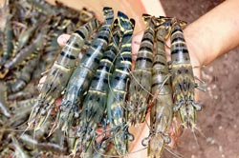
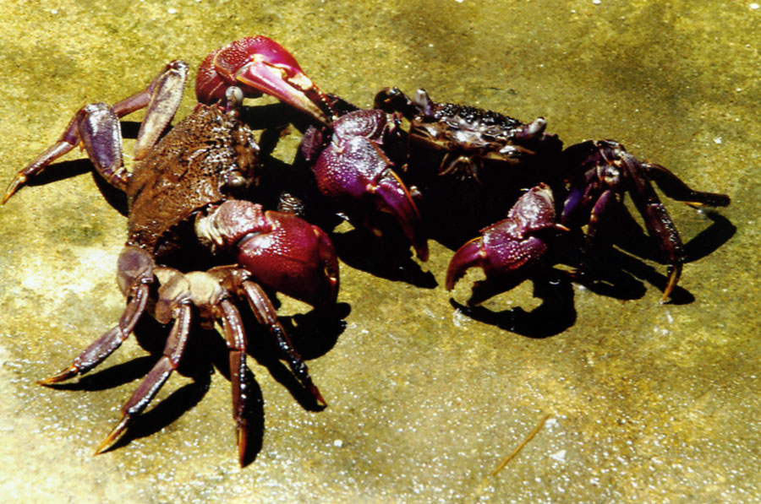
Tác dụng của rừng ngập mặn khi được phục hồi
Thu nhập của người dân được tăng thêm nhờ lượng hải sản tăng nhiều

Slide 21

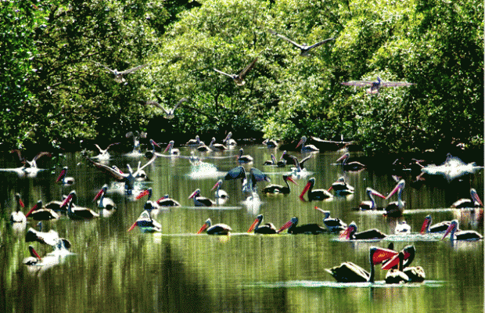
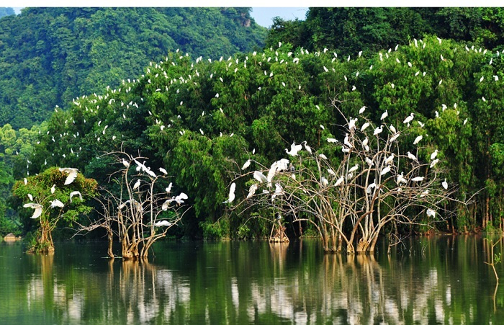
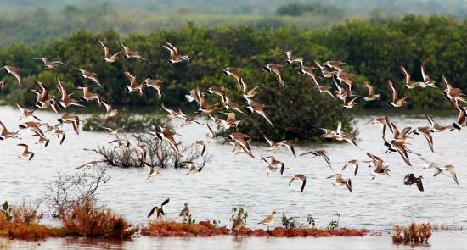
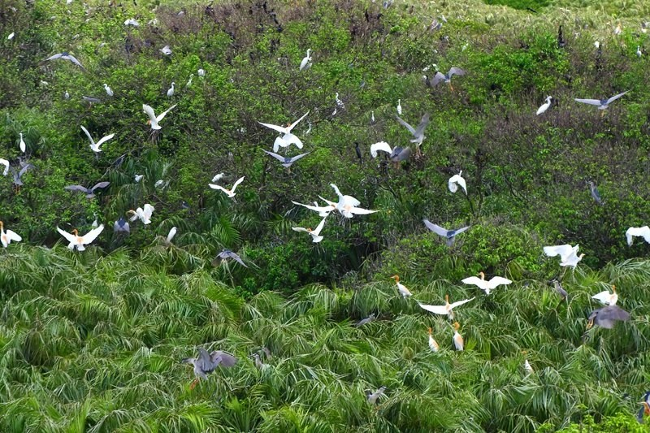
Tác dụng của rừng ngập mặn khi được phục hồi
Các loài chim nước trở nên phong phú

Slide 22

Tác dụng của rừng ngập mặn khi được phục hồi
Thu nhập của người dân được tăng thêm nhờ lượng hải sản tăng nhiều.
Các loài chim nước
trở nên phong phú.
Đê biển được bảo vệ vững chắc.

Slide 23

Nội Dung bài:
Bài văn nói lên nguyên nhân khiến rừng ngập mặn bị tàn phá, thành tích khôi phục rừng ngập mặn đồng thời cho thấy được tác dụng của rừng ngập mặn khi được phục hồi .

Slide 24
Tạm biệt các em nhé!

